Slide 1
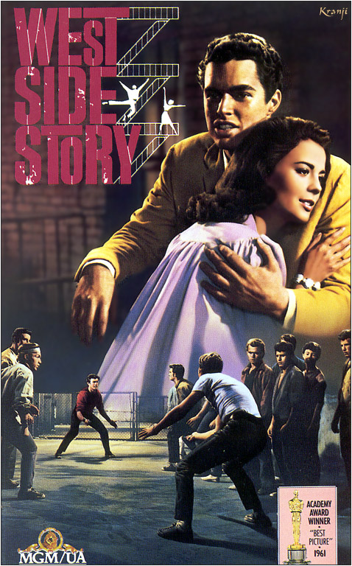
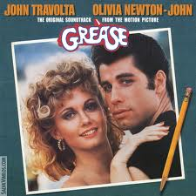
Muzikal
Naredila:
mentor:

Slide 2
Kaj je Muzikal?
Beseda muzikal je skrajšana oblika pojma musical play (glasbena igra).
Muzikal je glasbeno-scensko delo severnoameriškega izvora, ki se je razvilo iz operete.

Slide 3
Kaj je muzikal?
Za razliko od operete ima muzikal lahkotnejšo vsebino, več govorjenih dialogov, plesa in pevskih točk, ki temeljijo na popularni ali jazzovski glasbi.
Opira se na preproste, a čustva vzbujajoče melodije, s katerimi ustvarjajo atmosfero in skozi pesem pripovedujejo zgodbo.

Slide 4
Značilnosti
Za muzikal je značilna povezava vseh gledaliških elementov (igra, glasba, ples, odrska oprema).
Vsebine zgodb so lahko:
ljubezenske,
družbenokritične,
komične ...

Slide 5
Zgodovina
Prvi muzikal je bil uprizorjen leta 1866 v New Yorku. Priljubljeni pa so postali konec 19. stoletja, ko so bili osrednja oblika popularnega glasbenega gledališča.
Razcvet je oblika doživela v 20. in 30. letih 20. stoletja. Njegovo središče je bilo na Broadwayu in West Endu.

Slide 6
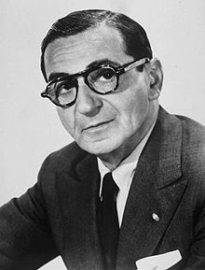
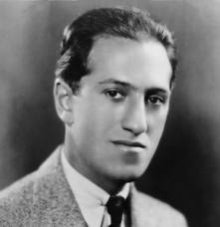
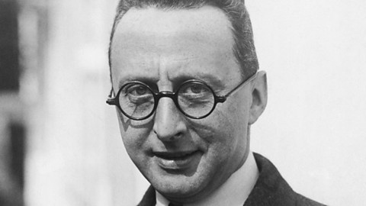
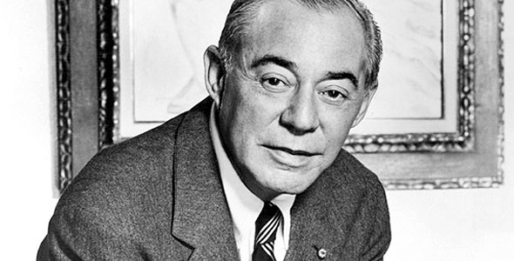
Znani skladatelji
V prvi generaciji skladateljev muzikalov, ki so ji pripadali:
George Gershwin,
Irving Berlin,
Jerome Kern in
Richard Rodgers,

Slide 7
Znani skladatelji
Kot mladeniči so vneto spoznavali glasbo različnih odmaknjenih skupnosti starejših generacij.
Predvsem afroameriške ritme in zvoke. Melodika tradicionalne židovske liturgije je združena s črnsko glasbo ustvarila edinstvene zvoke Boradwaya.

Slide 8
Znani muzikali
West side story ( Zgodba z zahodne strani )
Cats ( Mačke )
Phantom of the opera ( Fantom iz opere )
Hair ( Lasje )
The Geisha ( Gejša )
Grease ( Briljantina )
The Lion king ( Levji kralj )

Slide 9
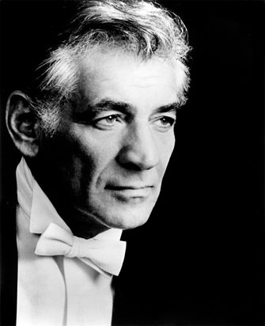
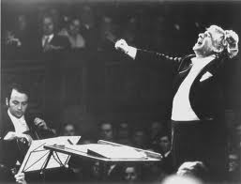
West Side Story
Muzikal West Side Story je eden izmed najboljših muzikalov vseh časov.
Skladatelj muzikla je Leonard Bernstein. Bil je znamenit dirigent in skladatelj, ki je nastopal na pomembnih koncertnih odrih v ZDA in v Ljubljani.

Slide 10
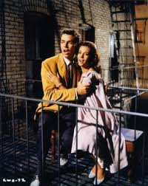
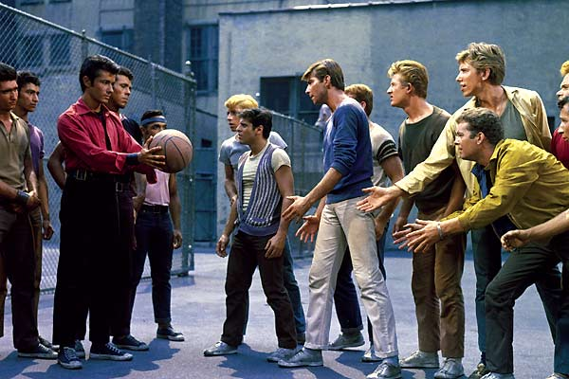
West Side Story
Muzikal West Side story, prikazuje spopade med dvema tolpama na ulicah Manhattna.
Glavna junaka sta fant in dekle, Tony in Maria, ki pripadata sprtima skupinama mladostnikov.
Njuna usoda je tragična in se zaplete ko Shakespearova drama Romeo in Julija.

Slide 11
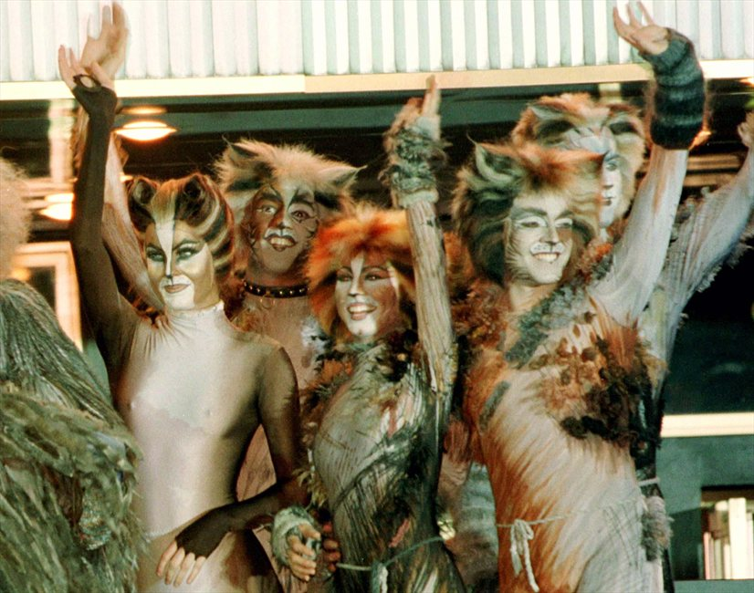
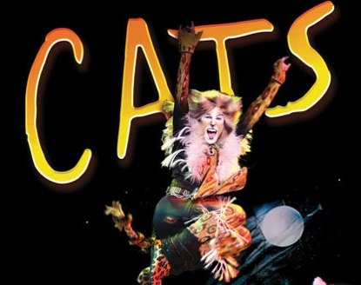
Cats
Muzikal govori o mačkah, ki vsako leto priredijo ples, na katerem se glavni maček oz. vodja odloči katera bo šla v ''sedma mačja nebesa''.
Napisal ga je Andrew Loyd Webber in je največkrat izvajan muzikal na svetu, izvajan je bil več kot 1500 krat po celem svetu.
Prvič je bil uprizorjen 21. Maja 1981 v gledališču New London. Ogledalo pa si ga je že okrog 11 milijonov gledalcev.

Slide 12
Muzikal Cats zapušča Broadway
Od leta 1982 si je muzikal samo na Broadwayu ogledalo več kot 10 milijonov ljudi, z njim pa so iztržili približno 800 milijonov mark.
Cats so tako najbolje obiskana in najdlje predvajana predstava na Broadwayu. Mačke so bile še zadnjič predvajane 25.6.2000 v Winther Garden Theatru.

Slide 13
Hvala za vašo pozornost!
Viri: Wikipedija, google slike…

